Slide 1
Data Visualization

Slide 2

Nayali Mukhofifah
Mahasiswa program studi manajemen Universitas Terbuka yang tertarik pada bidang data dan sekarang sedang menekuni bidang data analyst.
Email : mukhofifahnaya@gmail.com

Slide 3
Pendahuluan
Project ini bertujuan untuk menganalisis dan memvisualisasikan data penjualan supermarket yang terdiri dari 1000 baris dengan 17 kolom. Dari data tersebut, akan dianalisis kolom DateTime dan Rating untuk mengetahui pada hari apa penjualan meningkat serta bagaimana distribusi rating dari pelanggan.
Sumber data : https://raw.githubusercontent.com/sushantag9/Supermarket-Sales-Data-Analysis/master/supermarket_sales%20-%20Sheet1.csv

Slide 4
Data visualisasi
Visualisasi data digunakan untuk memudahkan dalam membaca data yang sebelumnya raw hingga diubah ke dalam bentuk diagram melalui proses analisis. Sehingga, mempercepat dalam proses pengambilan keputusan.
TAHAP VISUALISASI DATA
EXPLORATORY
Memahami karakteristik dan pola data
EXPLANATORY
Memberikan penjelasan yang jelas dan mudah dipahami berdasarkan hasil analisis atau visualisasi.

Slide 5
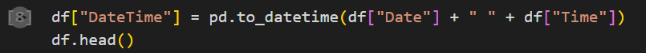

EXPLORATORY
Dataset berisi 1000 baris dan 17 kolom, terdiri dari tipe data numerik dan kategorikal tanpa nilai yang hilang. Namun, terdapat kolom Date dan Time yang kurang efisien sehingga perlu untuk digabungkan.
Menggabungkan kolom Date dengan Time agar memudahkan analisis waktu
Menghapus kolom Date dan Time karena sudah ada kolom DateTime

Slide 6
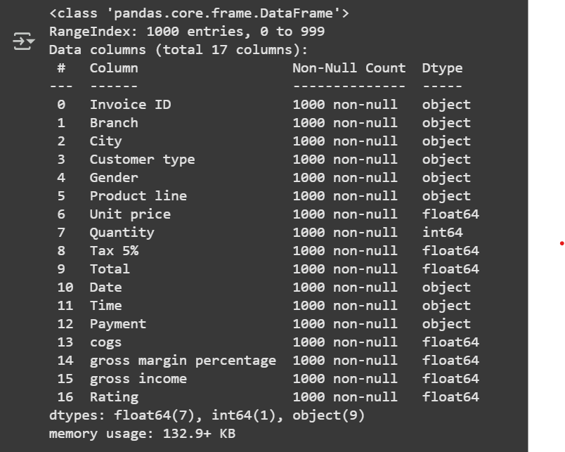
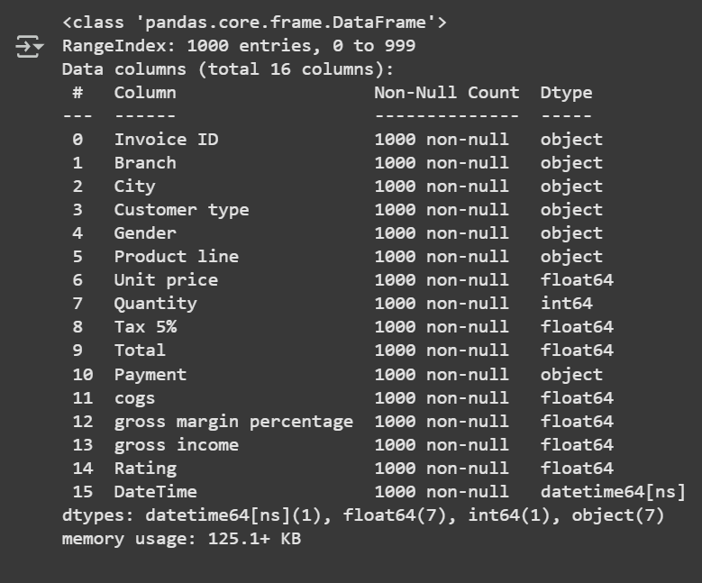
Perbandingan
Sebelumnya tidak terdapat tipe data “datetime”
Sesudahnya terdapat tipe data “datetime” dan hanya terdiri dari 16 kolom

Slide 7
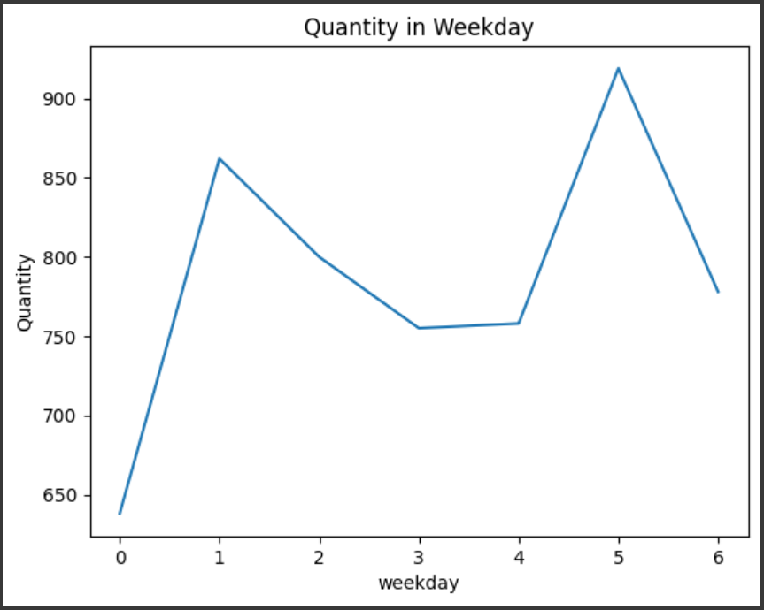
EXPLANATORY
LINE PLOT
Pada hari pertama, penjualan menunjukkan tren peningkatan. Namun, pada hari kedua dan ketiga, penjualan mengalami penurunan. Selanjutnya, penjualan mencapai puncak tertinggi pada hari kelima, sebelum kembali turun secara relatif pada hari keenam.

Slide 8
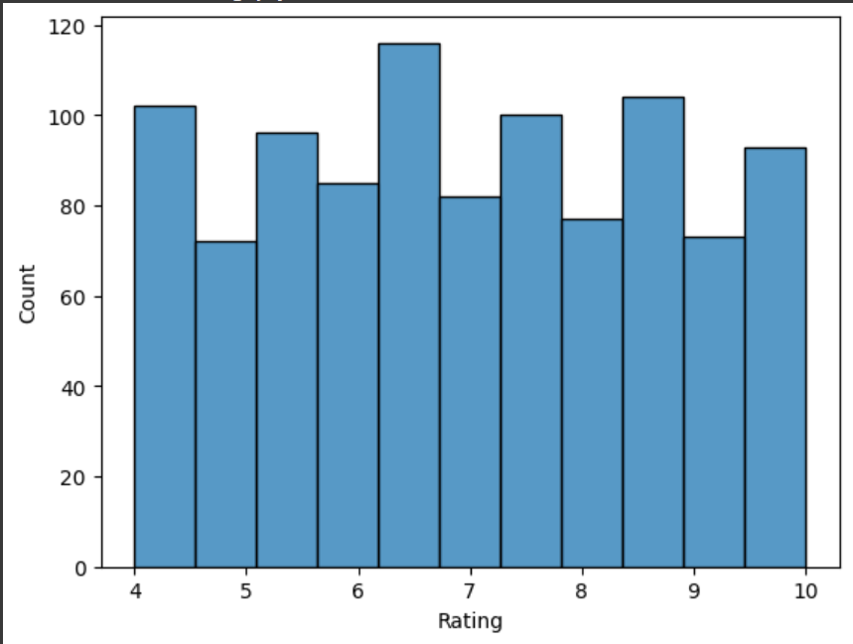
HISTOGRAM
Histogram tersebut termasuk dalam jenis seragam atau tingkat kepuasan pelanggan hampir sama dan tidak ada outlier.

Slide 9
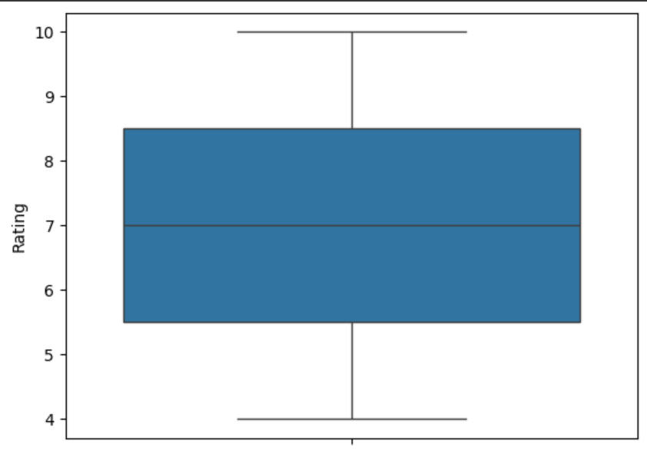
BOX PLOT
Nilai kepuasan pelanggan berada pada rentang 7 dan 8 menandakan 50% pelanggan puas dengan pelayanan atau produk. Dan pada rentang sekitar 5 dan 6 kepuasan pelanggan cenderung netral atau sedang, inilah yang perlu dikaji ulang untuk mendapatkan rating maksimum.

Slide 10
Terima kasih!
Please keep this slide for attribution

